Slide 1
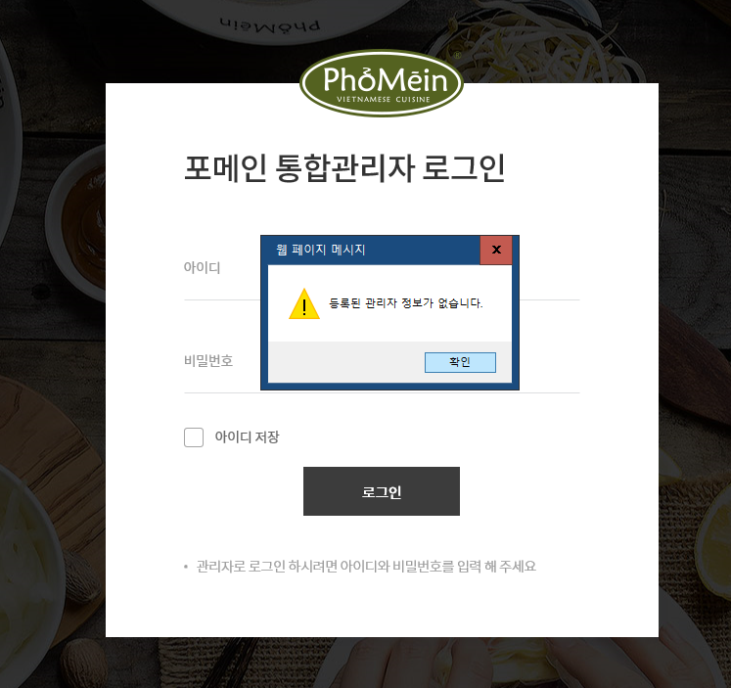
아이디, 비밀번호 미 입력 시
필수입력사항 확인 필요
(수정완료)

Slide 2
클릭 시 첫 화면 이동
삭제
메뉴별 권한 설정이 있기 때문에, 로그인 시 또는 클릭 시 첫 화면은
계정의 메뉴 권한 중 1Depth 메뉴와 2Depth의 첫번째 노출 필요 (수정완료)

Slide 3
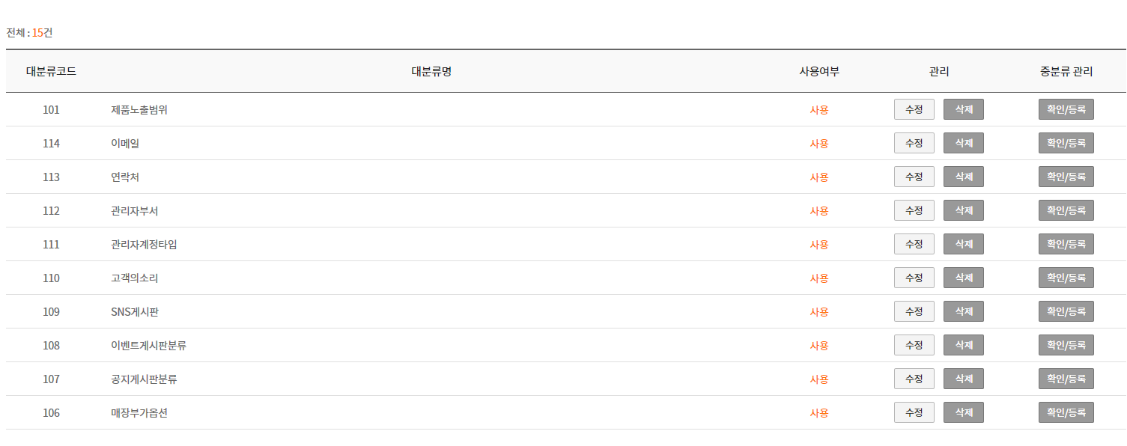
공통관리 > 코드관리에 등록된 항목들은 관리자에서
검색, 등록, 수정 시 연동되서 반영되어야 함 [전체 확인]
- 예) 관리자관리 검색 시 부서항목과 코드 항목이 다름 (재 확인 부탁드립니다.)

Slide 4
메뉴관리 > 제품관리
- IE 에서 등록, 수정 안됨 (수정 완료)
- A태그에 javascript:; 로 처리되어 있는데, 기본 접근성과 표준은 지켜야합니다.
메뉴마다 개발자가 다른것 같은데, 기본 개발 가이드는 통일해주세요

Slide 5
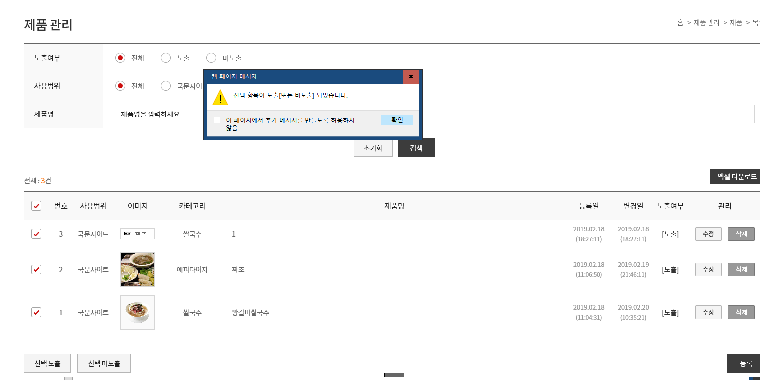
안내 문구
안내 문구
메뉴관리 > 제품관리
- 안내 문구는 각각 알림 : “선택항목이 노출되었습니다”, “선택항목이 비노출 되었습니다.” (수정 완료)
- 처리 완료 후 새로고침 필요 (현재 화면 새로고침하고 있습니다. 사용자가 체크했던 체크박스만 유지중입니다.)

Slide 6
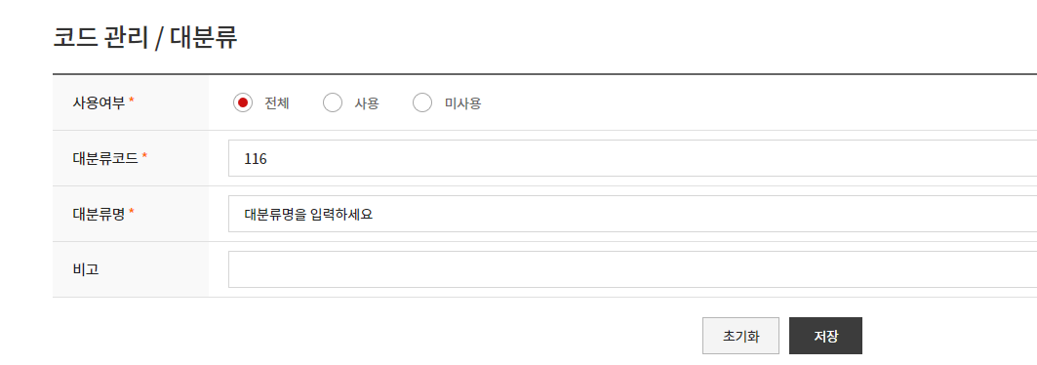
삭제
공통관리 > 코드관리
- 사용여부에서 전체 항목은 삭제 (수정 완료)
- 기본 선택은 “사용” (수정 완료)
- 코드관리 전체

Slide 7
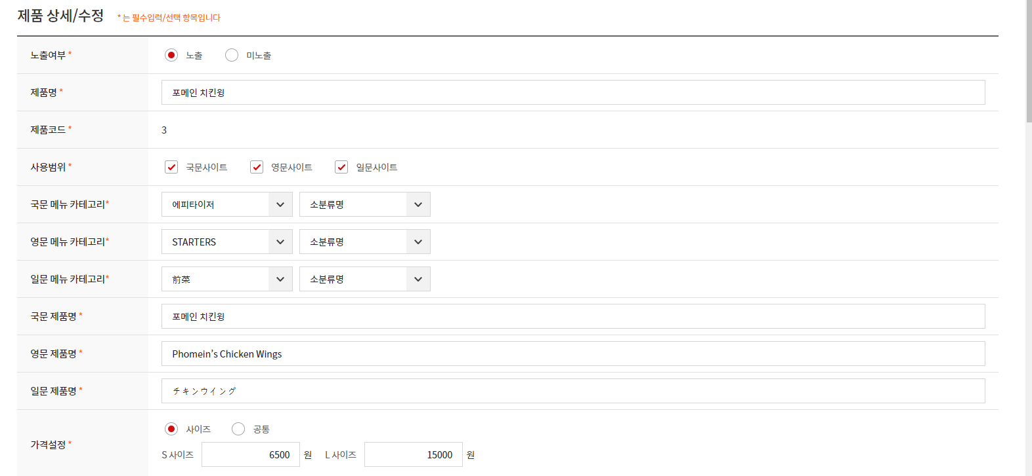
???
제품코드 반영 안됨 : 현재 등록 순서로 노출됨 (수정 완료)

Slide 8
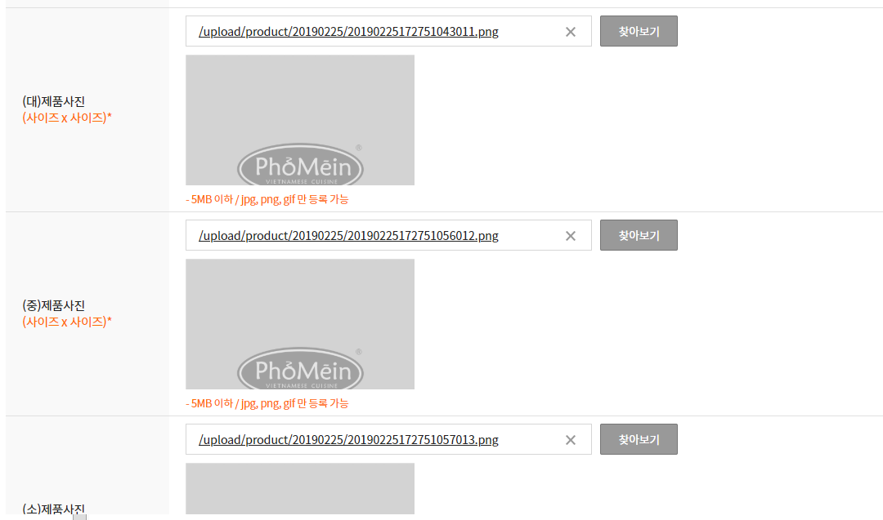
고정 이미지
사이즈 노출
업로드 된 파일이 이미지일 경우 업로드 된 이미지가 해당 영역에 노출되어야 함 (수정 화면에서만 업로드된 이미지 노출됩니다.)
- 큰 이미지 업로드 시 높이가 짤림 (퍼블리싱 부분에서 이미지를 크롭 시키는 부분이 있는 것 같습니다.)

Slide 9
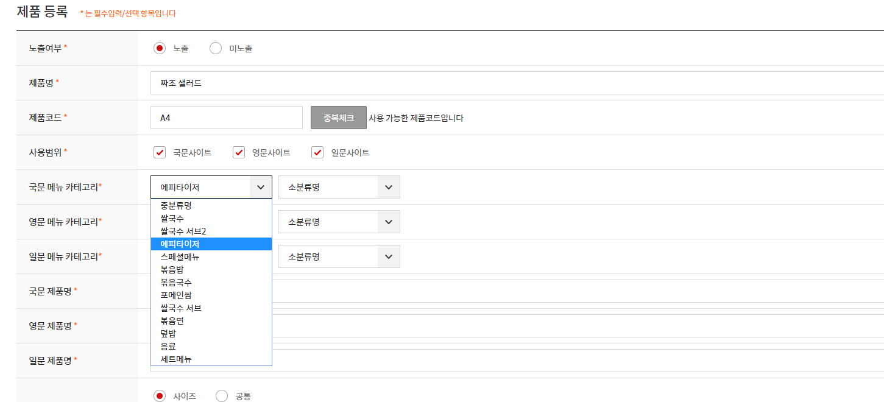
중분류에 없는 소분류명 노출 (수정 완료)
쌀국수 서브2 ?? (수정 완료)
- 중분류에 해당하는 소분류명 노출됨 (수정 완료)

